Slide 1
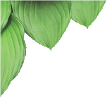
Функції листка: фотосинтез, дихання, транспірація.

Slide 2
Мета
Ознайомити учнів із основними функціями листка: фотосинтезом, диханням та випаровуванням води.
Зробити порівняльну характеристику цим процесам.
Розкрити значення цих процесів для рослинного світу, для природи в цілому та в житті організмів на планеті.

Slide 3
Що ми вже знаємо?
Які органи мають рослини?
Чим відрізняються кореневі системи?
З чого складається пагін?
Завдяки чому транспортуються речовини у рослині?
Яка різниця між вегетативними і репродуктивними бруньками?
Чому листок - бічна частина пагона?
Що надає рослинності зеленого забарвлення?

Slide 4
Проблемне запитання
Що відбудеться із кімнатними рослинами, якщо на декілька днів:
першу загорнути у папір, щоб не видно було ні єдиного листочка;
на другу щільно одягнути прозорий поліетиленовий пакет;
третю накрити нещільним, тобто із отворами, скляним ковпаком.
Примітка! Всі рослини поливаються.

Slide 5
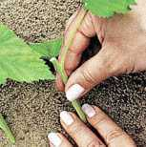
Дослід з історії
У ХVІІ ст. голландський природодослідник Ян ван Гельмонт довів, що рослини живляться не лише речовинами з грунту. У горщик із масою грунту 90 кг було посаджено рослину масою понад 2 кг. Через 5 років маса рослини стала 76 кг, а маса грунту зменшилась всього на 100 г.
За рахунок чого рослина набула такої маси?

Slide 6
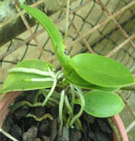
Знайти відповідність
Поставити стрілочки у відповідному напрямку
Тип живлення Вода і мінеральні солі
Орган Кореневі волоски
Тканина Всисна
Клітини Корінь
Речовини Мінеральне (грунтове)

Slide 7
Фотосинтез
Фотосинтез – процес, унаслідок якого рослини в листках утворюють із простих неорганічних речовин складні органічні речовини, використовуючи енергію Сонця.
Здатність до фотосинтезу властива виключно рослинам.
Вивчення даного процесу почалося ще у ХVІІІ ст. англійським вченим Джозефом Прістлі.

Slide 8
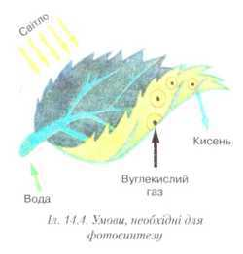
Умови фотосинтезу
Для фотосинтезу рослини використовують: - воду, яка надходить із грунту;
- вуглекислий газ, що знаходиться у повітрі;
- хлорофіл, що міститься у хлоропластах;
- світлову енергію Сонця.
Інтенсивність фотосинтезу залежить від кількості світла, температури, кількості води та вуглекислого газу.

Slide 9
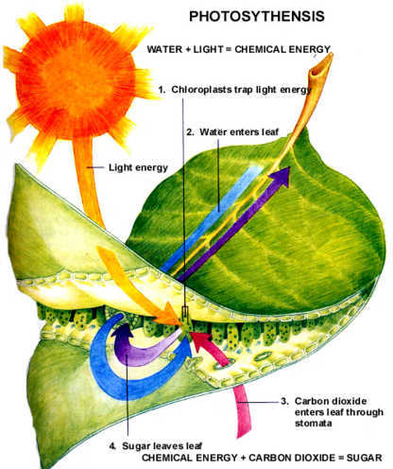
Де здійснюється фотосинтез?
Фотосинтез здійснюється у пластидах зеленого кольору - хлоропластах. Вони містять хлорофіл, який і є посередником між Сонцем і Землею.
Яка функція пластид іншого кольору: хромопластів та лейкопластів?

Slide 10
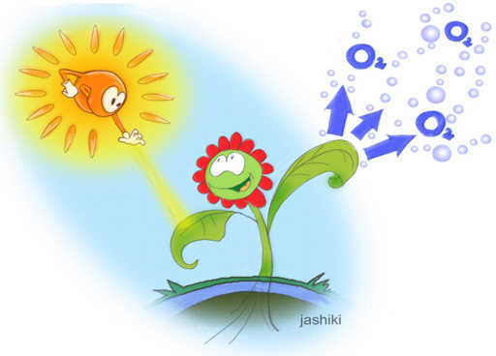
Що утворюється в результаті фотосинтезу
У результаті фотосинтезу в листках утворюються органічні сполуки і виділяється в атмосферу кисень.

Slide 11
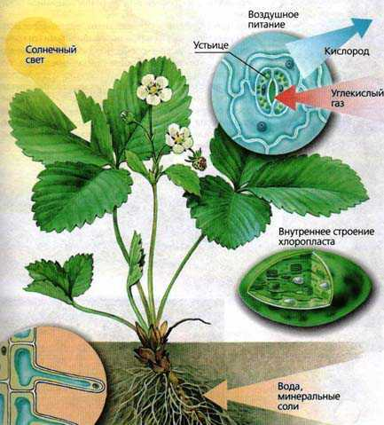
Дихання
Дихання – це процес протилежний фотосинтезу. Під час дихання рослини поглинають кисень, а виділяють вуглекислий газ. Для нього неважливо, є сонячне проміння, чи його немає.

Slide 12
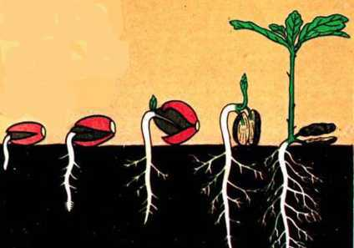
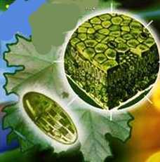
Де здійснюється дихання?
Дихання відбувається всередині клітин, тому носить назву внутрішньоклітинне дихання. Дихають рослини цілодобово. Найактивніше дихання спостерігається в тих частинах рослини, які ростуть.

Slide 13
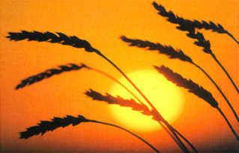
Що відбувається під час дихання?
Під час дихання відбувається розпад органічних речовин до неорганічних та виділення енергії. Ця енергія використовується рослинами для забезпечення їхньої життєдіяльності.

Slide 14
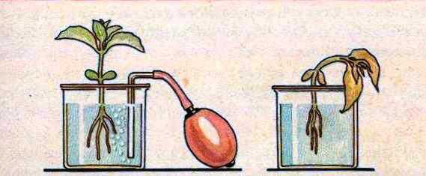
Дослід «Дихання коренів»

Slide 15
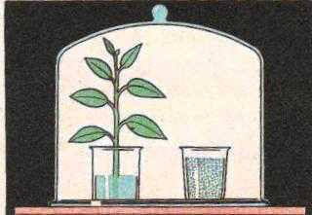
Дослід «Дихання пагонів»

Slide 16
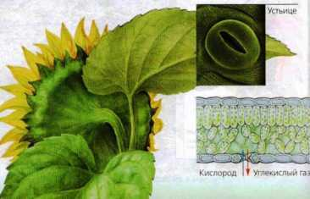
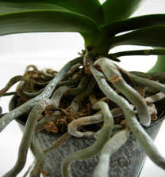
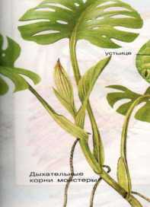
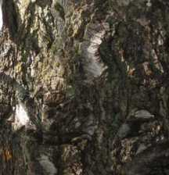
Пристосування до дихання
Продихи
Дихальні корені
Сочевички

Slide 17
Порівняння процесів
Фотосинтез | Ознаки | Дихання
1. На сонячному світлі або при штучному освітленні | 1. Коли відбувається | 1. Цілодобово, протягом всього життя
2. Зелені клітини, які містять хлорофіл. | 2. Місце здійснення | 2. Всі живі клітини рослини
3. Виділяється | 3. Кисень | 3. Поглинається
4. Поглинається | 4. Вуглекислий газ | 4. Виділяється
5. Синтезуються | 5. Органічні речовини | 5. Розщеляються
6. Поглинається. | 6. Енергія | 6. Звільняється

Slide 18
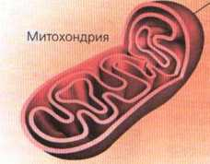
Порівняння процесів
O₂ CO₂ H₂O
Е
CO₂ H₂O O₂
Е
хлоропласт
фотосинтез дихання

Slide 19
Випаровування води
Випаровування води – це процес виведення з рослини води у вигляді пари. Її випаровують усі частини рослини, але найінтенсивніше листки. Цей процес називають транспірацією. Вона зумовлює охолодження рослини, тобто захищає рослину від перегрівання та сприяє пересуванню речовин по рослині.

Slide 20
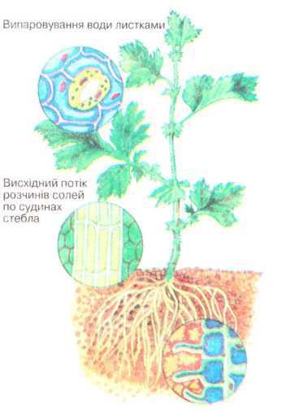
Випаровування води
Транспірація сприяє руху води з мінеральними речо - винами по стеблу від кореня до листків. Чим інтенсивніше випаровування, тим швидше відбувається цей рух.
Завдяки транспірації навколо рослини створюється особливий мікроклімат.

Slide 21
Що впливає на випаровування
Випаровування води залежить від:
вологості;
температури;
руху повітря (вітру);
віку листків;
площі листкової пластинки…

Slide 22
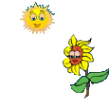
Цікаво знати
Соняшник протягом доби випаровує у 17 разів більше води, ніж людина.
У жарку погоду температура листків нижча на 4-5 градусів, ніж температура повітря.
У спекотну погоду рослини виділяють не водяну пару, а цілі краплі води, які скапують вниз. Це називається “плач” рослини.
Молоді листки випаровують води більше, ніж старі.

Slide 23
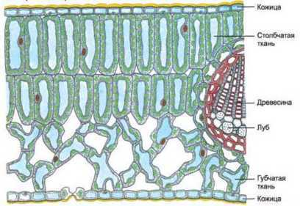
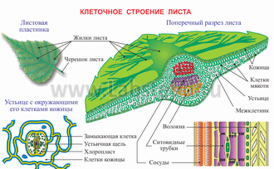
Внутрішня будова листка
Всі розглянуті процеси не відбувалися б, якби листок не мав такої складної клітинної будови.

Slide 24
Виправити помилку
О2
Фотосинтез СО2 Дихання
органічні речовини

Slide 25
Вірно!
О2
Фотосинтез СО2 Дихання
органічні речовини

Slide 26
Схема повітряного живлення
Тип живлення ………..Повітряне (фотосинтез)
Орган ………………………Листок
Тканина ………………….Основна
Клітини ………………….Стовпчасті
Структури …………….. Хлоропласти
Речовини ………………Органічні (крохмал)

Slide 27
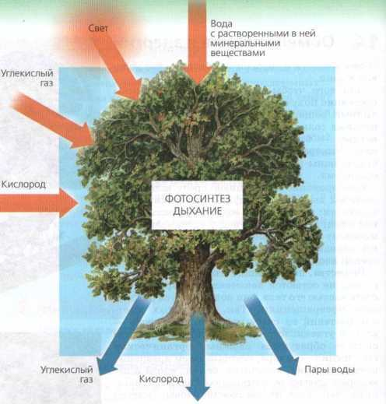
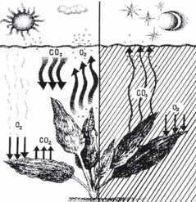
Узагальнити вивчене
Охарактеризувати зображені процеси.
(про кожну складову частину процесів розповідає окремий учень).

Slide 28
Обговорення проблемних запитань
Яка рослина проживе найдовше і чому?
першою загине друга, тому що до неї через поліетилен зовсім немає доступу повітря, хоча світла достатньо, але ми знаємо, що без вуглекислого газу фотосинтез не відбуватиметься;
другою загине перша, так як папір ще нетривалий час може пропускати повітря, але не буде доступу світла;
третя може існувати довго, так як є доступ світла і повітря, що необхідні для фотосинтезу і дихання.

Slide 29
Визначити: “так” чи “ні”
1. Всі живі організми дихають.
2. Газообмін у листках відбувається через сочевички.
3. Рослини не мають спеціальних органів дихання.
4. Газообмін листків відбувається через продихи.
5. Водорості у воді не дихають.
6. При фотосинтезі виділяється вуглекислий газ.
7. Рослини дихають тільки в темряві.
8. Кисень розщепляє глюкозу в мітохондріях.
1 | 2 | 3 | 4 | 5 | 6 | 7 | 8
+ | - | + | + | - | - | - | +

Slide 30
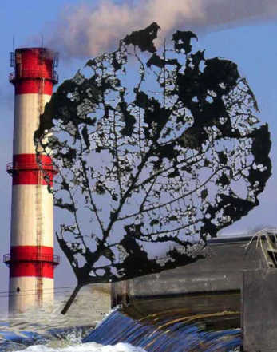
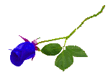
Обговорення малюнку
Однією із глобальних проблем людства є забруднення довкілля.
Кисню, який виділяють рослини, за підрахунками вчених може вистачити майже на 200 років. Але чи може змінитися ця цифра з такими антропогенними впливами?

Slide 31
Висновок
Завдяки внутрішній будові листок виконує такі важливі функції:
фотосинтез;
дихання;
транспірація.
Без цих процесів життя на планеті припиниться.

Slide 32
Бережіть рослини! “… на відстані голосу, на відстані погляду, хоч на відстані витягнутої руки!”

